Slide 1
Pageflow
Smart Handwerk

Slide 2
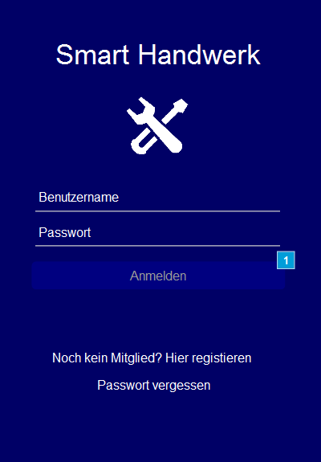
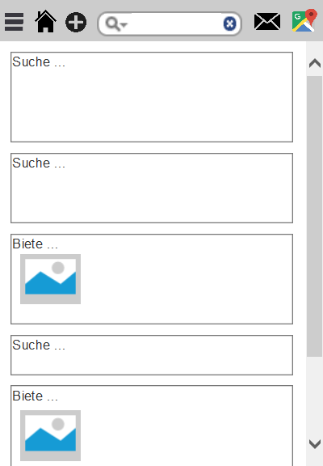
Login Screen, bei „hier registrieren“ auch über facebook möglich
Home Screen

Slide 3

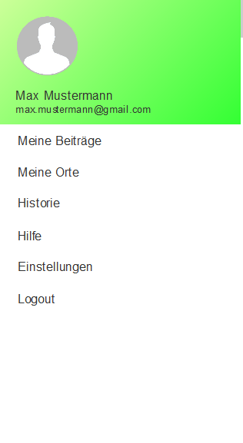
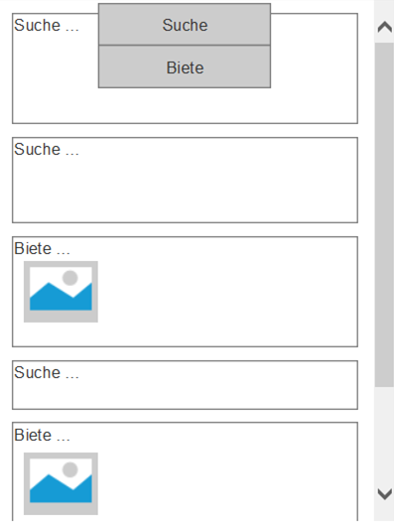
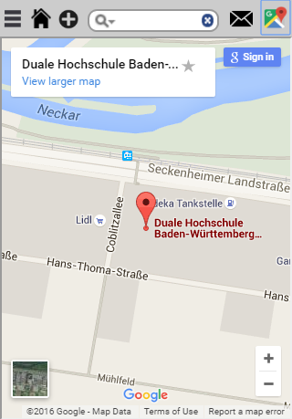
Von anderen Seiten zurück zum HomeScreen
Private Nachrichten mit Anbietern/Nachfragern, bei mehreren Involvierten und Abhängigkeiten: Gruppenchats
ToDo: diese Seiten entwerfen!
Suche und Biete durchsuchen
SidePanel geht auf und „liegt über“ Seite
Neue Suche oder Neue Biete anlegen über PopUp
GoogleMaps „AddIn“ mit Suche und Biete in der Nähe
ToDo: diese abhängigen Seiten entwerfen!

Slide 4

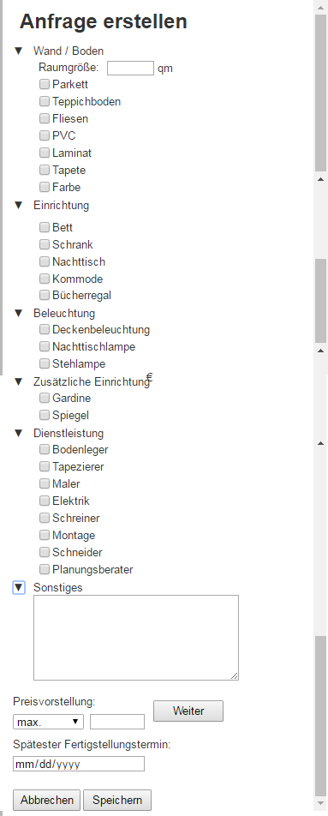
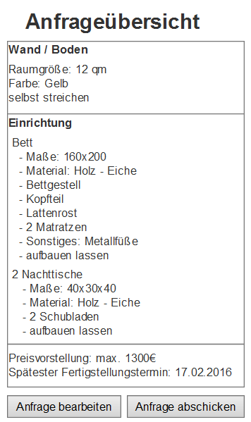
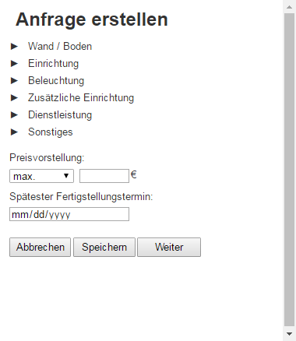
Anfrage erstellen (Nachfragersicht) (1/2)
Einzelne Rubriken lassen sich ausklappen
Beim Klicken von Speichern: Anfrageübersicht
Beim Abbrechen: zurück auf Home Screen
Bei „Anfrage bearbeiten“ wieder zurück

Slide 5

Anfrage erstellen (Nachfragersicht) (1/2)
Bei „ Anfrage Abschicken“ eine Erfolgsmeldung,

Slide 6
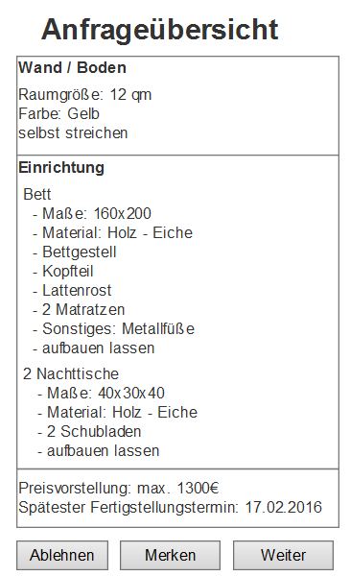
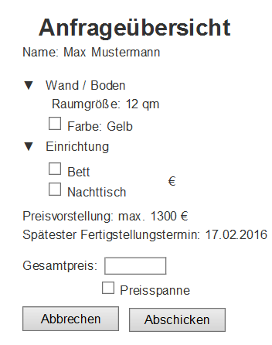

Anfrage bearbeiten (Anbietersicht)
Bei „ Ablehnen“ verschwindet die Anfrage aus der Liste, bei „Merken“ wird es in „meine Beiträge“ gespeichert, bei „weiter“ kann Benutzer auswählen was er zu welchem Preis anbietet
Bei „ Abschicken“ eine Erfolgsmeldung als PopUp,
Bei „abbrechen“ zurück auf HomeScreen

Slide 7
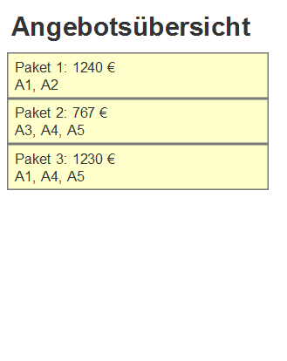
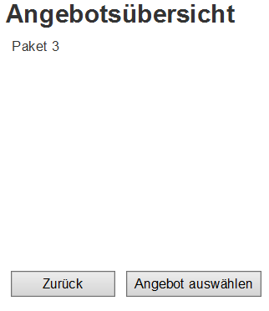
Angebot auswählen (Nachfragersicht)
Bei anklicken der Übersicht wir eine Detailansicht angezeigt
Bei anklicken von „Angebot ausgewählt“, werden Anbieter benachrichtigt, Gruppenchat und Einzelchats gehen auf
ToDo: diese Seiten entwerfen!
Beim klicken von zurück

